Slide 1
Medicinsk dispens
Ren vinnare

Slide 2

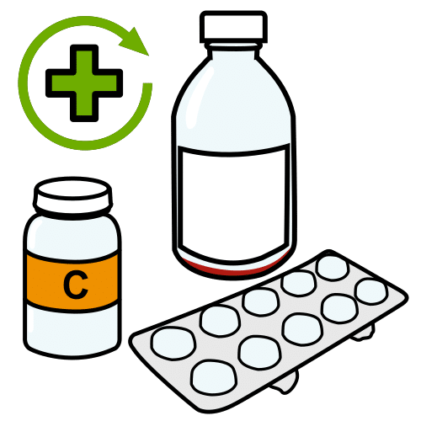
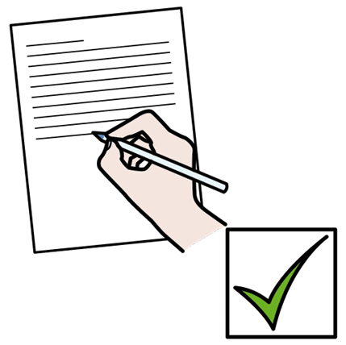

Medicinsk dispens
Om du behöver ta en medicin som finns med i dopinglistan kan du få dispens för det.
Det betyder att du kan få godkänt att använda medicinen.
Även om den anses som doping för någon som inte behöver den.

Slide 3

Medicinsk dispens
Det är olika vem du ska ansöka om medicinsk dispens hos.
Det är också olika om du behöver söka innan eller efter du gjort en dopingkontroll.

Slide 4

Medicinsk dispens
Idrottare som tävlar i sitt eget land kallas nationella idrottsutövare.
Om du tävlar i Sverige ska du läsa på Antidoping Sveriges hemsida.
Där står det beskrivet vilka som räknas som nationella idrottare. Där finns också information och hjälp att göra en ansökan om nationell medicinsk dispens.

Slide 5

Medicinsk dispens
Idrottare som tävlar i andra länder kallas internationella idrottsutövare.
Ska du tävla i ett annat land behöver du fråga ditt internationella idrottsförbund.
Då får du veta om du räknas som Internationell Idrottsutövare.
Räknas du som internationell idrottsutövare, ansöker du till ditt internationella idrottsförbund.

Slide 6
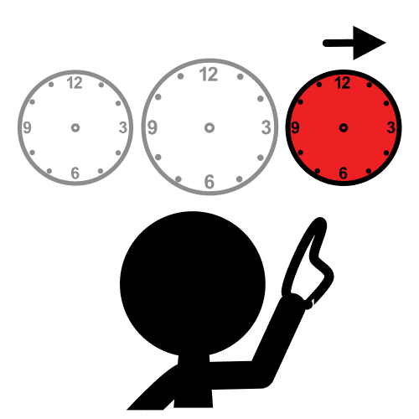
Medicinsk dispens
Andra idrottare har rätt att ansöka om medicinsk dispens efter en dopingkontroll.

Slide 7
Hur gör du? om du behöver ta en medicin som står med i dopinglistan.
Om jag är nationell idrottare, söker jag medicinsk dispens via Antidoping Sveriges webbplats.
Jag tar reda på om jag är nationell, internationell eller övrig idrottare. Det kan jag få hjälp med på Antidoping Sverige webbplats.
På Antidoping Sveriges webbsida finns checklistor.
De kan hjälpa dig och din läkare vad som behövs till ansökan.
Placera textrutorna i rätt ordning.
Vad börjar du med?
Vad händer sedan?
Om jag är internationell idrottare, söker jag medicinsk dispens via mitt internationella specialidrottsförbund.

Slide 8
Hur gör du? om du behöver ta en medicin som står med i dopinglistan.
Jag tar reda på om jag är nationell, internationell eller övrig idrottare. Det kan jag få hjälp med på Antidoping Sverige webbplats.
Om jag är nationell idrottare, söker jag medicinsk dispens via Antidoping Sveriges webbplats.
Om jag är internationell idrottare, söker jag medicinsk dispens via mitt internationella specialidrottsförbund.
Placera textrutorna i rätt ordning.
Vad börjar du med?
Vad händer sedan?
På Antidoping Sveriges webbsida finns checklistor.
De kan hjälpa dig och din läkare vad som behövs till ansökan.

Slide 9
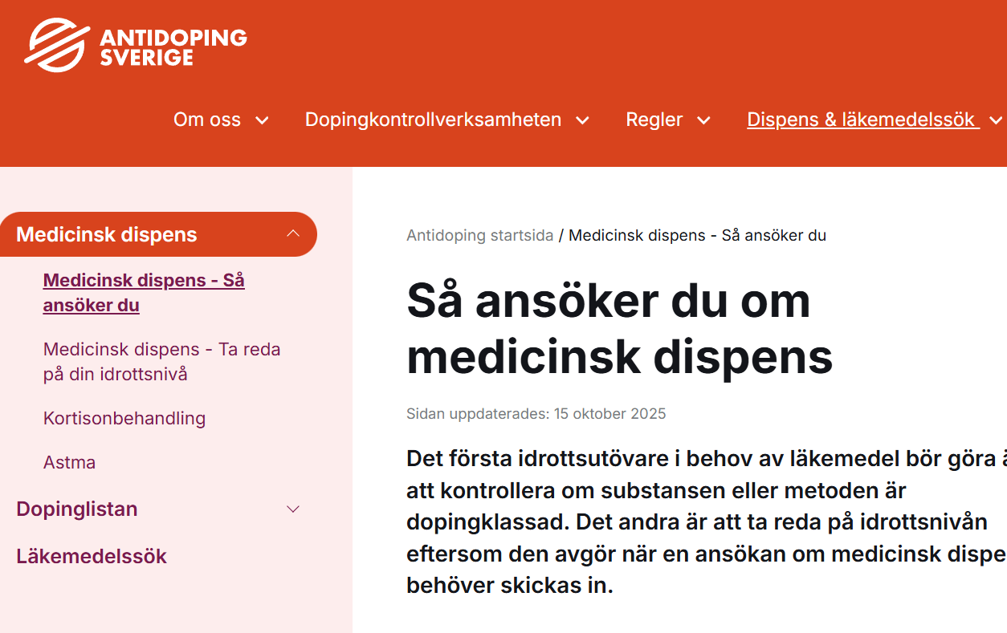
Ansökan om medicinsk dispens
I ansökan ska du skicka med papper som är underskrivna av en läkare.
I pappren ska det stå varför du behöver ta medicinen.
På Antidoping Sveriges webbsida finns checklistor. De kan hjälpa dig och din läkare vad som behövs till ansökan.
Det är ditt eget ansvar att ansöka om medicinsk dispens.

Slide 10
Ansökan om medicinsk dispens
För att få din ansökan godkänd behöver 4 olika krav stämma:
Att din hälsa blir påverkad om du inte tar medicinen.
Att det inte finns någon annan medicin som du kan ta istället.
Att medicinen bara hjälper för det som den är till för. (Alltså att du inte blir bättre i din idrott på grund av medicinen.)
Att den medicin du behöver ta, inte behövs för att du tidigare tagit något som är förbjudet.

Slide 11


Ansökan om medicinsk dispens
Det är WADA som bestämmer om medicinsk dispens. Det är för att det ska vara likadant i alla länder när en idrottare ansöker om medicinsk dispens.
Du kan behöva olika medicinska dispenser om du tävlar i exempelvis andra länder. Se till att din medicinska dispens är godkänd för den plats och tävling du ska vara med i.
Det kan ta tid att få sin ansökan godkänd. Sök därför minst 30 dagar innan tävling.

Slide 12


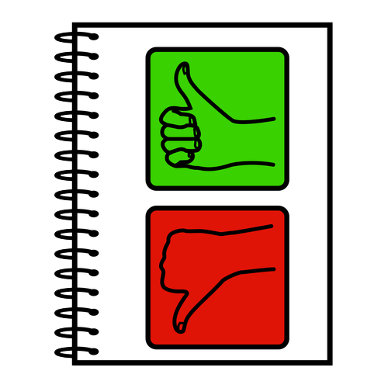
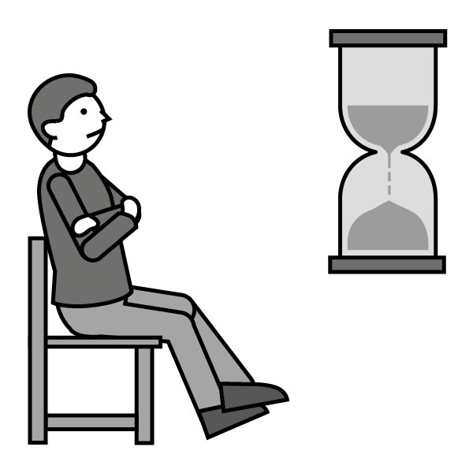

Vad stämmer?
Du kan alltid ansöka om medicinsk dispens efter du gjort en dopingkontroll.
Det är du som idrottare som är ansvarig för att söka medicinsk dispens.
Det kan ta tid att få sin ansökan godkänd.
För att få medicinsk dispens behöver fyra olika krav stämma.
4

Slide 13
Vad stämmer?
Du kan alltid ansöka om medicinsk dispens efter du gjort en dopingkontroll.
Det är du som idrottare som är ansvarig för att söka medicinsk dispens
Det kan ta tid att få sin ansökan godkänd
För att få medicinsk dispens behöver fyra olika krav stämma.
4
Notes:
Svar på första påståendet som är felaktigt: Det stämmer för de flesta idrottare, men inte alla. En del idrottare måste ansöka om och få en medicinsk dispens godkänd INNAN en dopingkontroll. Du är själv ansvarig för att veta vad som gäller för dig.

Slide 14
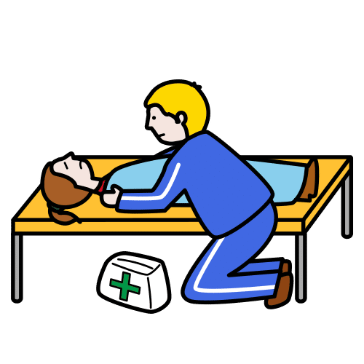
Akut medicinsk dispens
Du ska alltid ansöka om medicinsk dispens och få den godkänd innan du tar din medicin.
Men om du hamnar i en nödsituation där du måste få en medicin, kan du ansöka om akut medicinsk dispens.
Akut medicinsk dispens ansöker du om efter du tagit medicinen, när du mår bättre.

Slide 15



Jag har koll på…
Det är jag som idrottar som måste ha koll på och ansöka medicinsk dispens. Ansökan kan ta tid att få godkänd. Jag måste ansöka i tid. Jag måste ha en godkänd medicinsk dispens för mina mediciner (om de innehåller doping=står med på dopinglistan). Det är mitt eget ansvar.

Slide 16
Bilder: Papunets bildbank, papunet.net, Elina Vanninen, Annakaisa Ojanen, Sergio Palao / ARASAAC, Kuvako, Mulberry Symbols och Sclera. Vissa bilder är redigerade från originalversion. Logga: Antidoping Sverige, WADA samt Riksidrottsförbundet hämtade från respektive webbplats. Foto: Antidoping Sverige
Materialet är framtaget av Antidoping Sverige.

